Slide 1
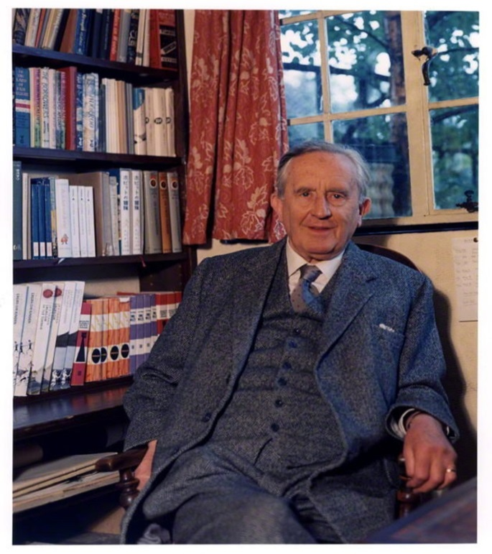
Толкин Джон Рональд Руэл (1892-1973 г.)
«Областное государственное бюджетное профессиональное образовательное учреждение «Северский промышленный колледж»
Выполнили: Студентка гр. Д 202п
« Преподавание в начальных классах»
Сбоева Эллада
студентка гр. ДН 182
«Портной»
Микулицкая Виктория
г.Северск

Slide 2
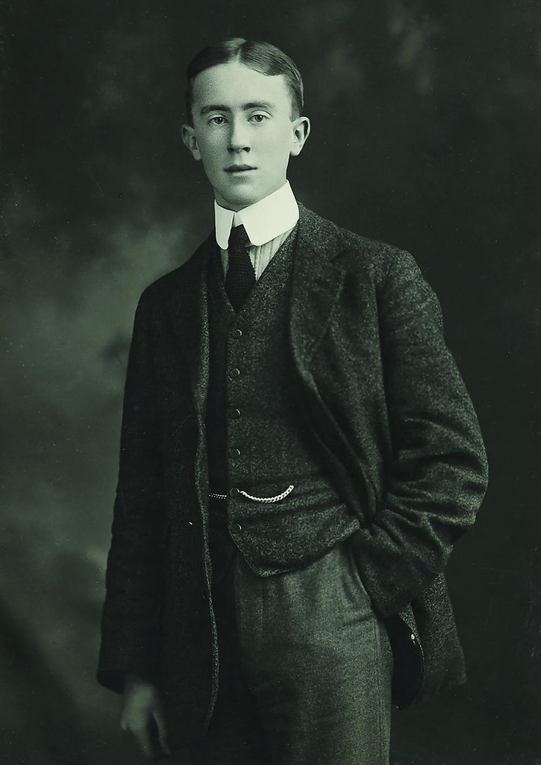
Джон Толкин – всемирно известный писатель-фантаст, автор повести «Хоббит, или Туда и обратно», трилогии «Властелин колец» и их предыстории – романа «Сильмариллион».
Джон Рональд Руэл Толкин родился 3 января 1892 года в городе Блумфонтейне, который являлся столицей Оранжевой республики (теперь это часть ЮАР).
.

Slide 3
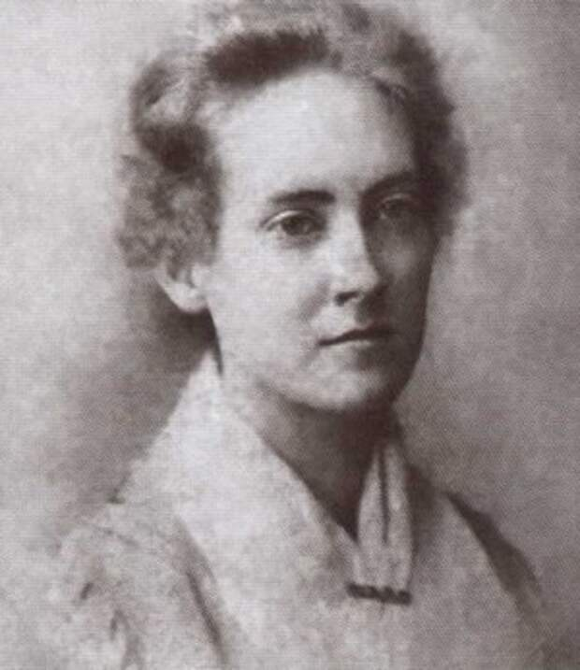
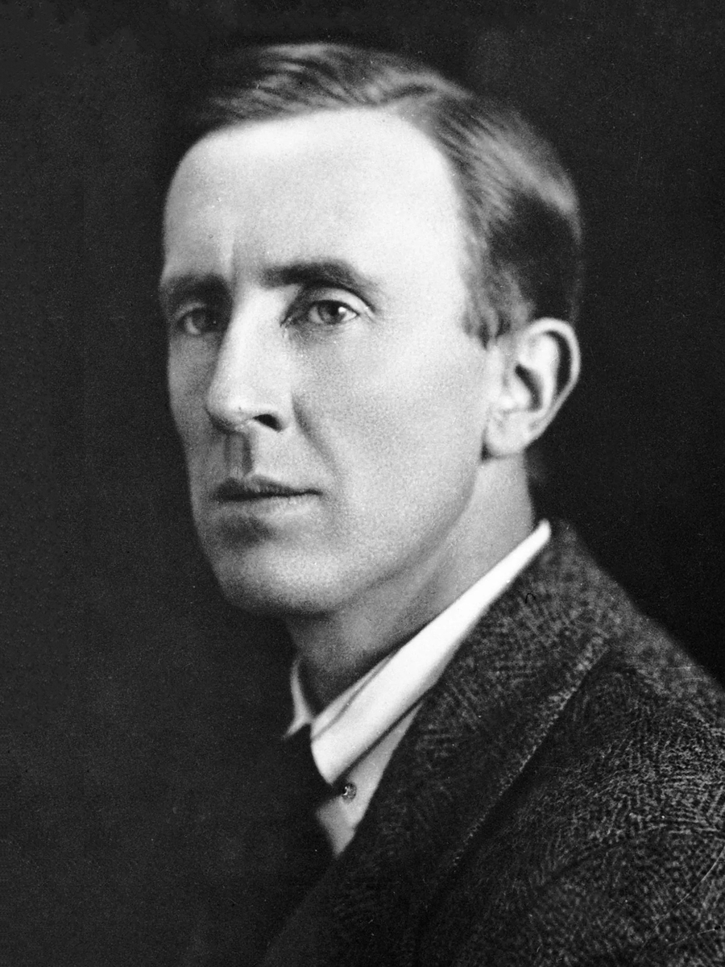
Родители мальчика Артур и Мэйбл прибыли на континент еще до рождения сына, в связи с повышением главы семейства по службе. Здесь, в чужой стране, Артур Толкин возглавил филиал крупного британского банка.
В начале 1896-го умер отец, и мать с двумя детьми была вынуждена вернуться на Туманный Альбион. На родине оставались родственники, отношения с которыми у Мэйбл были не самые гладкие из-за ее брака с Артуром. Тем не менее, женщине пришлось обратиться за помощью именно к ним.

Slide 4
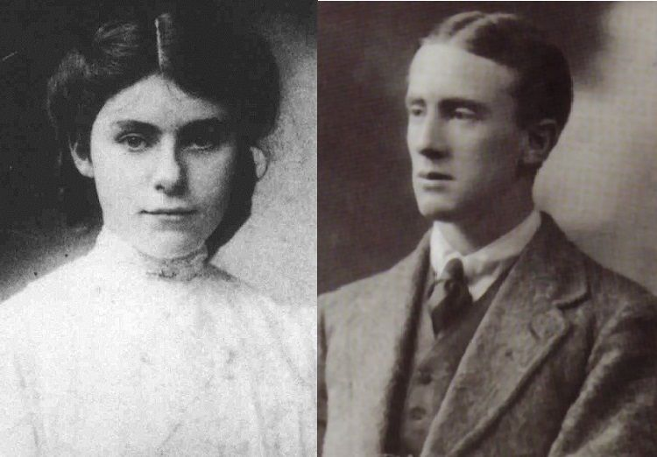
В 18 лет Джон встретил свою будущую жену Эдит Бретт. Влюбленные много проводили времени вместе, пока опекун юноши Френсис не запретил свидания. Он считал, что отношения мешают учебе, кроме того, ему не нравилось, что девушка была протестанткой. Дать благословение на брак он был согласен только после того, как Джону исполнится 21 год. Молодые люди честно соблюдали уговор и даже не общались.

Slide 5
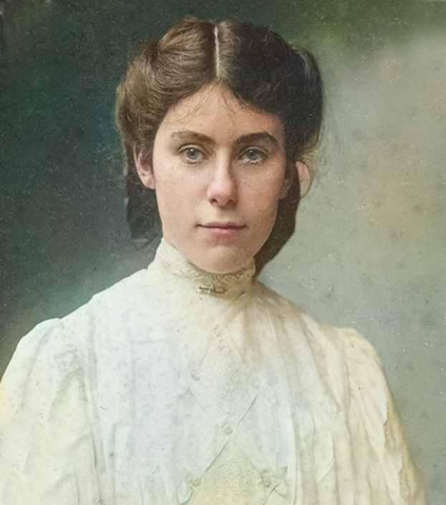
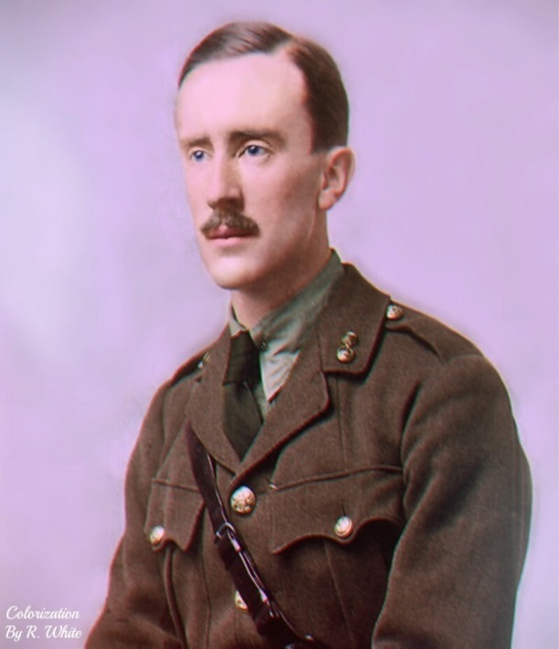
Думая, что Толкин забыл ее, Эдит успела обручиться с другим молодым человеком. Но как только Джон стал совершеннолетним, он написал ей письмо с предложением руки и сердца.
Девушка расторгла помолвку, приняла католичество, и 22 марта 1916 года влюбленные обвенчались. Брак оказался долгим и счастливым.

Slide 6
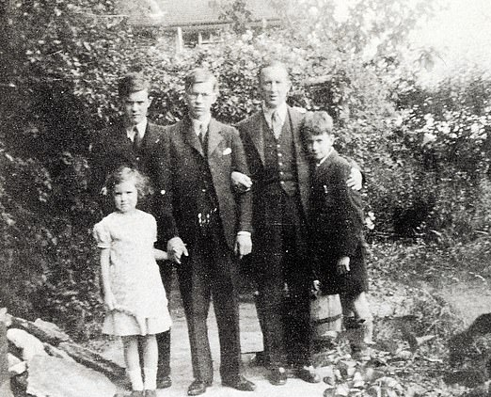
У пары родились четверо детей:
сыновья Джон, Майкл, Кристофер и дочь Присцилл.

Slide 7
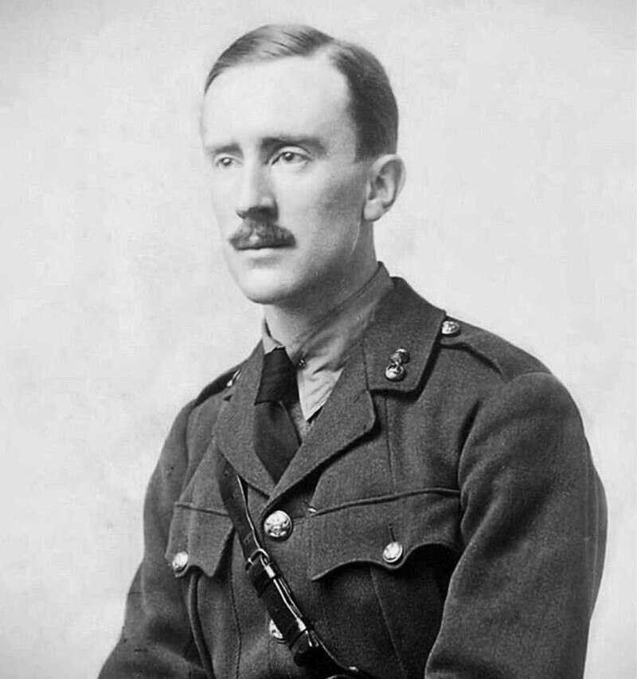
Рональд получил первоклассное образование в колледже Эксетер, в котором специализировался на изучении англо-саксонского , германского языков и на классической литературе.
В 1915 году будущий писатель с отличием закончил университет и пошел служить лейтенантом в полк Ланкаширских стрелков. Шла Первая мировая война, и вскоре Толкина призвали на фронт. Молодой человек участвовал во многих сражениях, а в битве на Сомме потерял двоих товарищей, после чего сохранил ненависть к войне на всю жизнь.
Заболев сыпным тифом, долго лечился, а затем был отправлен домой с инвалидностью.

Slide 8
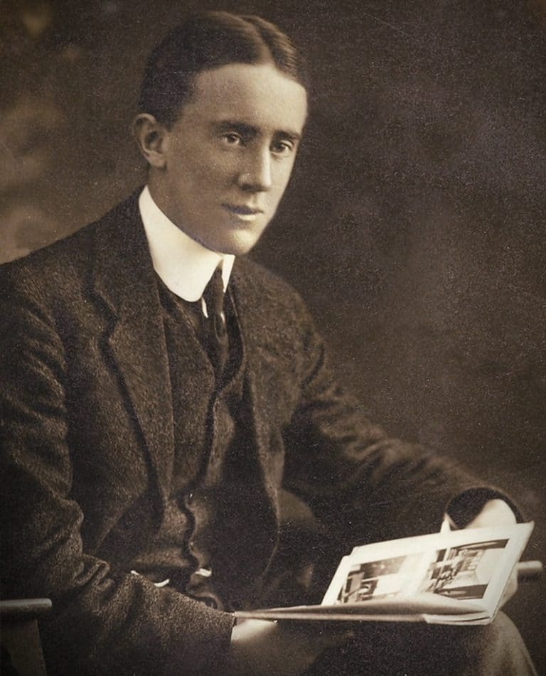
С детства Джон Толкин интересовался иностранными языками, в том числе древними. Более того, вместе со своими друзьями он конструировал новые, понятные только им. С помощью придуманных языков друзья могли свободно общаться, не боясь быть понятыми окружающими.
Писатель известен, как создатель нескольких искусственных языков: синдарин, квенья и других. Лингвистические увлечения автора отражены в труде «Тайный порок», представленном в 1931 году в стенах Оксфордского университета.

Slide 9
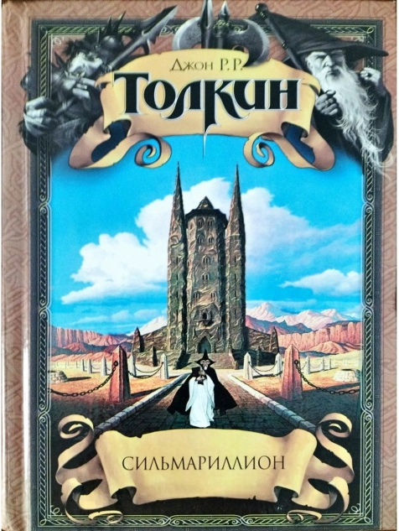
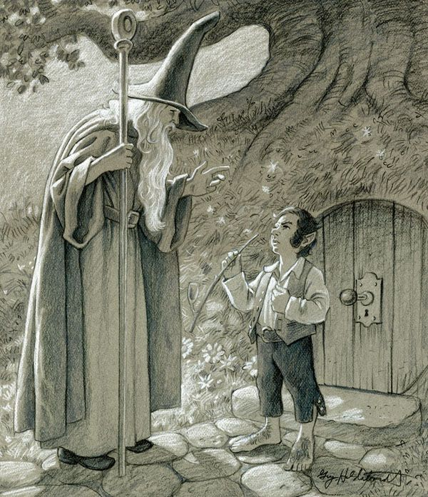
Продолжая свои исследования лингвистики, Толкин в 1920 году начинает преподавать в университете Лидса, а в 1922 году, в 30 лет, получил должность профессора англо-саксонского языка и литературы в Оксфордском университете.
Там он основал писательскую группу с названием Инклинги. Именно в Оксфорде, во время проверки студенческих работ, он внезапно написал короткое предложение о «хоббите».
Будущего писателя признавали одним из лучших филологов в мире. Толкин часто сетовал на то, что в Англии нет серьезных легенд или мифологических произведений. Желая восполнить этот пробел, он создал сборник мифов и легенд и назвал его «Средиземье». Позже, уже после смерти писателя, цикл был выпущен его сыном Кристофером под названием «Сильмариллион».

Slide 10
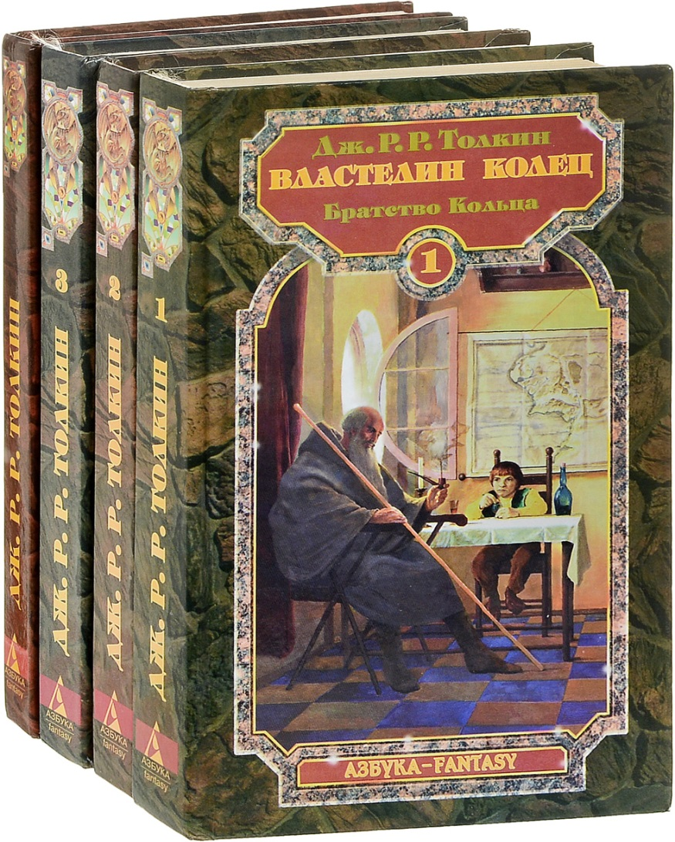
Придуманный мир Толкина:
На протяжении многих лет, во время работы в научных публикациях, Толкин создал произведение, которое считается его шедевром – серию книг «Властелин Колец», частично вдохновленный древнеевропейскими мифами, но со своим собственным набором карт, знаний и языков.
Толкин выпустил первую часть книги «Братство кольца» в 1954 году; «Две Башни» и «Возвращение Короля» в 1955 году, на этом закончив трилогию. Книги стали для читателей богатой литературной находкой, населенной эльфами, гоблинами, говорящими деревьями и другими всевозможными фантастическими существами, включая таких персонажей, как волшебник Гэндальф и гном Гимли.

Slide 11
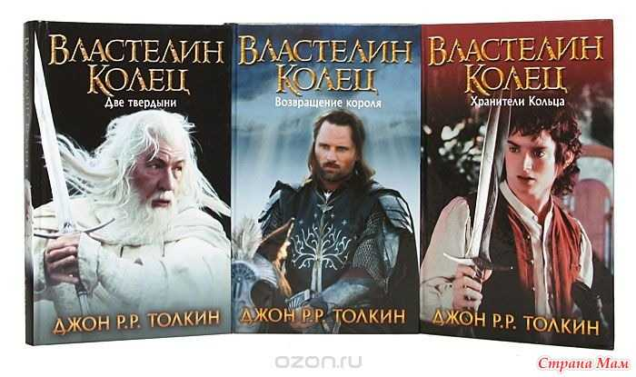
В последующие годы «Властелин колец» был переведен более чем на сорок языков, в некоторых случаях автор лично проверял качество перевода. Роман был неоднократно экранизирован. Наиболее известная кинотрилогия «Властелин колец» была снята режиссером Питером Джексоном и вышла на экран в 2001, 2002 и 2003 годах. Она получила множество премий, собрав в прокате почти 3 миллиарда долларов.
После знаменитой серии Джон Толкин продолжал литературную работу, но издания уже не имели такой популярности.

Slide 12
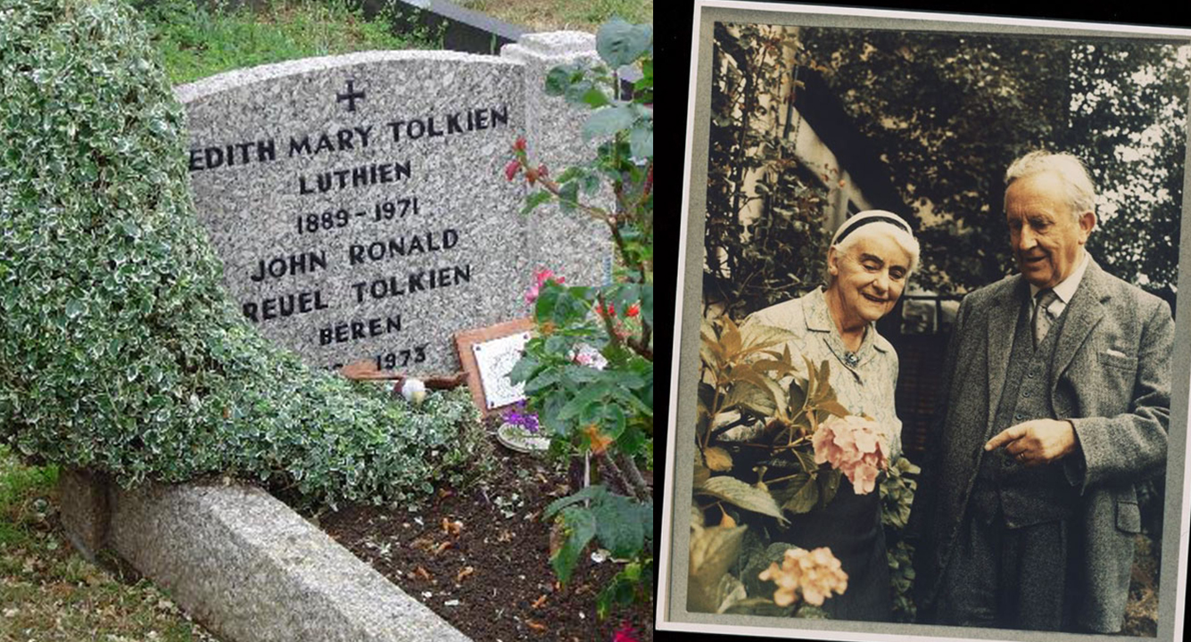
В 1971 году жена Толкина Эдит умерла от холецистита, а Джон пережил ее на год и восемь месяцев.
Знаменитый писатель скончался 2 сентября 1973 года от острой язвы желудка и плеврита. Супруги похоронены вместе на Вулверкотском кладбище.

Slide 13
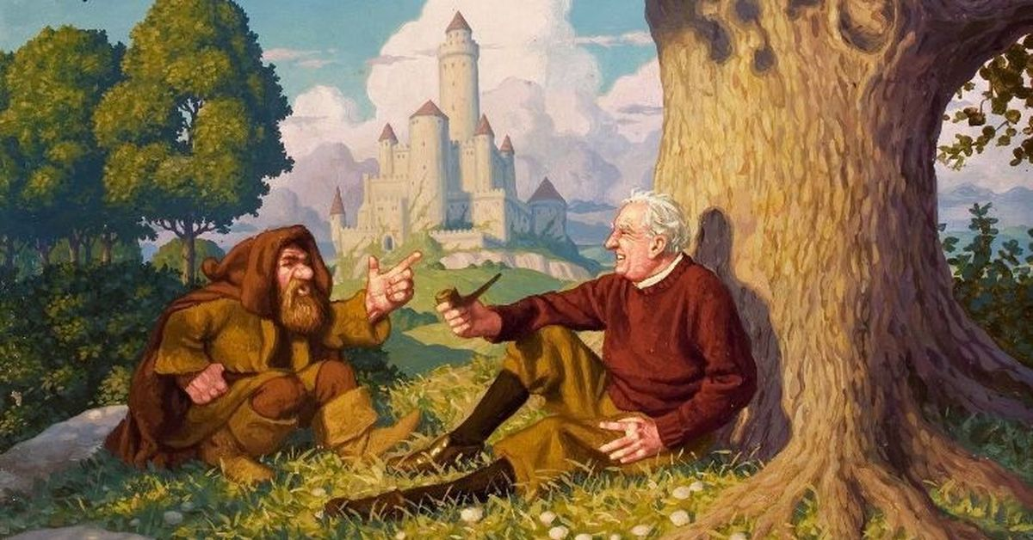
Цитаты
Вы действительно хотите знать как я создавал Средиземье? – это моё удивление и восторг нашей планетой такой, какой он есть, особенно её живой природой”.
“Дети – это не категория. Они такие же люди, но на разных стадиях зрелости. У всех них есть интеллигентность человека, которая даже на самом его низком уровне является замечательной вещью, и весь мир открыт перед ними”.
“Хоббиты – это те, кем я хотел бы быть, но никогда не был. Они не умеют воевать и всегда собираются вместе, чтоб прийти к договоренности”.

Slide 14
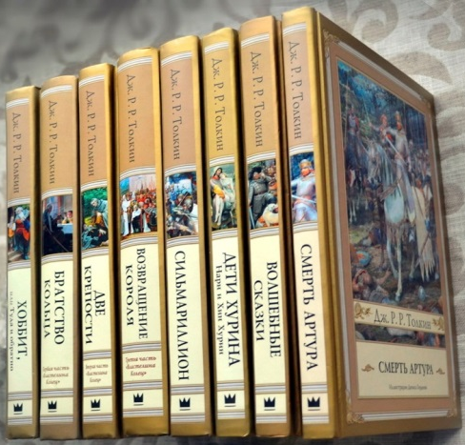
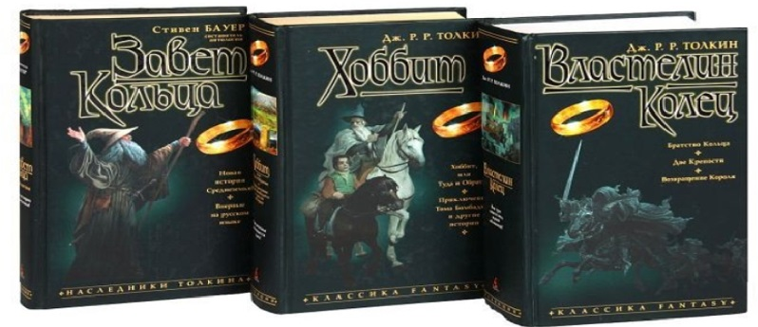
20 лучших книг Толкина
1.«Властелин Колец» (1954-1955): трилогия «Братство Кольца», «Две крепости», «Возвращение короля»
2.«Хоббит или Туда и обратно» (1937): повесть, приквел «Властелина Колец»
3.«Сильмариллион» (1977): сборник легенд и мифов Средиземья
4.«Письма Рождественского Деда» (1976): сборник сказок
5.«Лист кисти Ниггля» (1945): рассказ
6.«Роверандом» (1998): сказочная повесть
7.«Фермер Джайлс из Хэма» (1949): юмористическая сказка
8. «Легенда о Сигурде и Гудрун» (2009): эпическая поэма
9. «Баллада об Аотру и Итрун» (1945): поэма
10. «Возвращение Беортнота, сына Беортхельма» (1953): историческая пьеса.
11. «Дети Хурина» (2007): незаконченный роман
12. «Неоконченные предания Нуменора и Средиземья» (1980): сборник
13. «Приключения Тома Бомбадила и другие стихи из Алой книги» (1962): стихотворный сборник
14. «Кузнец из Большого Вуттона» (1967): рассказ
15. «Падение Артура» (2013): поэма
16. «Падение Гондолина» (2018): сказания
17. «Берен и Лутиэн» (2017): сказания
18. «История Куллерво» (2015): эпос
19. «Беовульф» (2014): перевод
20. «Сэр Гавейн и Зелёный Рыцарь» (1925): перевод

Slide 15
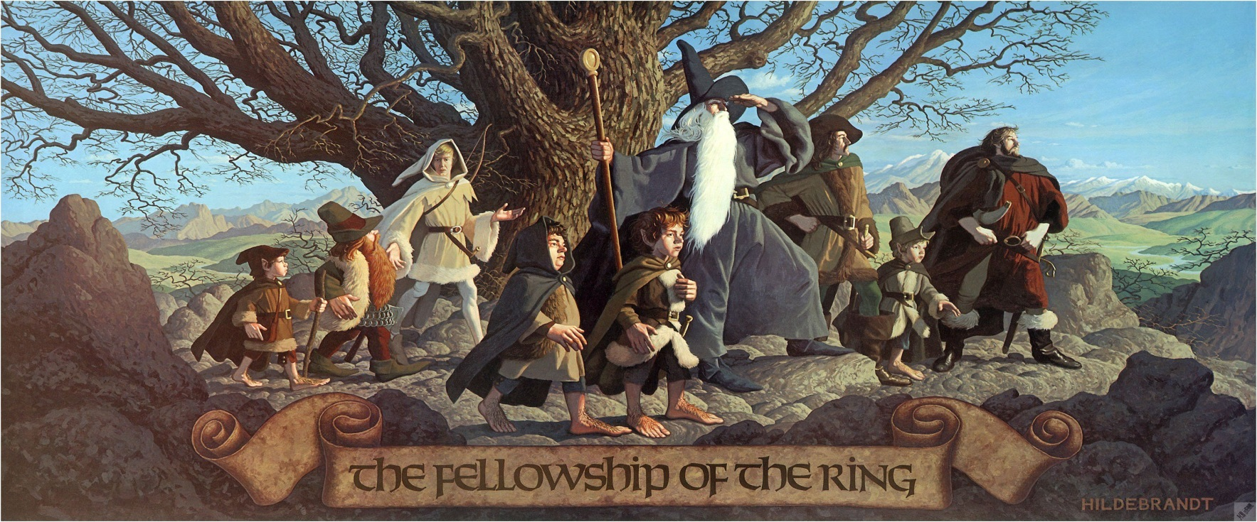
Список используемых источников
https://ru.wikipedia.org/wiki/Толкин,_Джон_Рональд_Руэл
https://obrazovaka.ru/alpha/t/tolkien-dzhon-tolkien-john
https://24smi.org/celebrity/4741-dzhon-tolkin.html
https://www.litres.ru/author/dzhon-tolkin/ob-avtore/
https://www.kp.ru/afisha/msk/obzory/knigi/knigi-tolkina/
https://biographe.ru/znamenitosti/john-tolkien/

Slide 16
Спасибо за внимание!

